Slide 2
Manquehue es un Movimiento laico, eclesial y benedictino nacido en Chile a finales de los años 70.

Slide 3
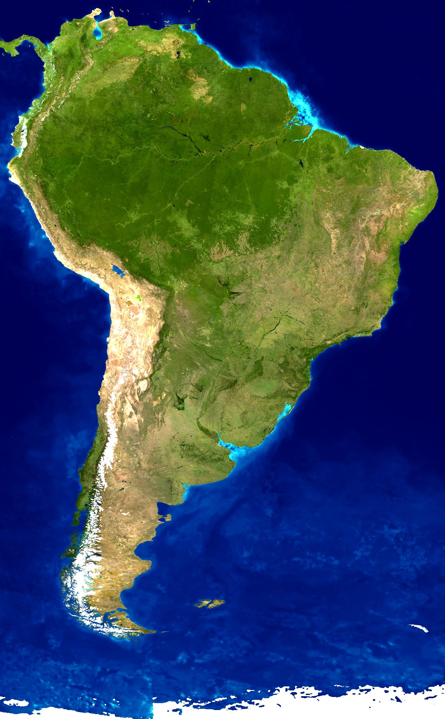
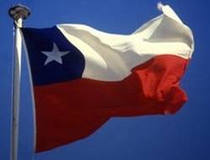
CHILE
Chile es una larga y angosta franja de tierra ubicada al sudoeste de América del Sur, entre la Cordillera de los Andes y el Océano Pacífico.
Notes:
ESTE MOMENTO ES HISTÓRICO PARA NOSOTROS, PORQUE HOY, SÁBADO, EL MOVIMIENTO MANQUEHUE SE PONE EN MARCHA; SE COMIENZA A MANIFESTAR.
LO QUE SURGIÓ ESPONTÁNEAMENTE, COMO UN GRUPO DE JÓVENES CRISTIANOS DEL COLEGIO MANQUEHUE, CON UN GRAN INTERÉS POR HACER ALGO; DE A POCO, SE HA IDO ESTRUCTURANDO Y TOMANDO FORMA.
LO QUE CARACTERIZA BÁSICAMENTE A ESTE MOVIMIENTO, ES UNA PALABRA: LA AMISTAD; EL AMOR CRISTIANO. DIOS ES AMOR, Y SI DE ESE AMOR NOS NUTRIMOS Y LO ENTREGAMOS A NUESTROS HERMANOS, NOS SENTIREMOS CONTENTOS Y CON MÁS DESEOS DE DAR. SOMOS JÓVENES Y TENEMOS LAS PUERTAS ABIERTAS PARA ELLO.
NOSOTROS COMENZAREMOS A ENTREGAR ALGO, POR MÍNIMO QUE SEA, PERO QUE DEBERÁ SER UNA MANIFESTACIÓN DE NUESTRA AMISTAD, ELEMENTO FUNDAMENTAL DE TODO HOMBRE CRISTIANO. COLEGIO DE LOS SAGRADOS CORAZONES DE MANQUEHUE VÍSPERA DE PENTECOSTÉS MAYO DE 1977

Slide 4
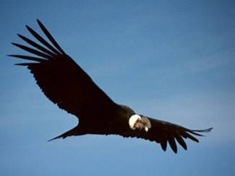
Manquehue es una palabra indígena que significa “Lugar de Cóndores”
Notes:
ESTE MOMENTO ES HISTÓRICO PARA NOSOTROS, PORQUE HOY, SÁBADO, EL MOVIMIENTO MANQUEHUE SE PONE EN MARCHA; SE COMIENZA A MANIFESTAR.
LO QUE SURGIÓ ESPONTÁNEAMENTE, COMO UN GRUPO DE JÓVENES CRISTIANOS DEL COLEGIO MANQUEHUE, CON UN GRAN INTERÉS POR HACER ALGO; DE A POCO, SE HA IDO ESTRUCTURANDO Y TOMANDO FORMA.
LO QUE CARACTERIZA BÁSICAMENTE A ESTE MOVIMIENTO, ES UNA PALABRA: LA AMISTAD; EL AMOR CRISTIANO. DIOS ES AMOR, Y SI DE ESE AMOR NOS NUTRIMOS Y LO ENTREGAMOS A NUESTROS HERMANOS, NOS SENTIREMOS CONTENTOS Y CON MÁS DESEOS DE DAR. SOMOS JÓVENES Y TENEMOS LAS PUERTAS ABIERTAS PARA ELLO.
NOSOTROS COMENZAREMOS A ENTREGAR ALGO, POR MÍNIMO QUE SEA, PERO QUE DEBERÁ SER UNA MANIFESTACIÓN DE NUESTRA AMISTAD, ELEMENTO FUNDAMENTAL DE TODO HOMBRE CRISTIANO. COLEGIO DE LOS SAGRADOS CORAZONES DE MANQUEHUE VÍSPERA DE PENTECOSTÉS MAYO DE 1977

Slide 5
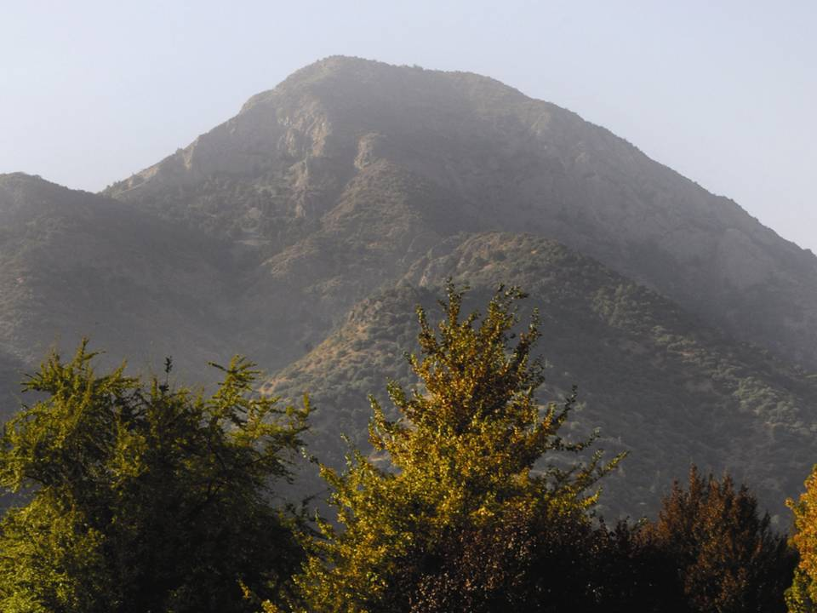
Y es el nombre de un cerro en el límite de Santiago, que da el nombre al Colegio Manquehue, donde empezó el Movimiento
Notes:
EL MOVIMIENTO APOSTÓLICO MANQUEHUE ES UNA ASOCIACIÓN PRIVADA DE FIELES LAICOS CUYOS MIEMBROS QUIEREN VIVIR EN PROFUNDIDAD EL SACRAMENTO DEL BAUTISMO EN LA ESPIRITUALIDAD DE LA REGLA DE SAN BENITO Y EN COMUNIÓN FILIAL CON EL OBISPO CATÓLICO DIOCESANO

Slide 6
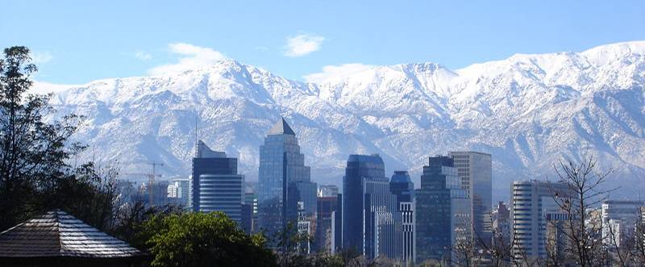
El Movimiento es definido canónicamente como una asociación privada de fieles laicos de la diócesis de Santiago de Chile.
Santiago, Chile
Sus estatutos fueron aprobados por el arzobispo Carlos Oviedo en 1994, y lo dotó de personalidad jurídica según el derecho canónico.
Notes:
ESTE MOMENTO ES HISTÓRICO PARA NOSOTROS, PORQUE HOY, SÁBADO, EL MOVIMIENTO MANQUEHUE SE PONE EN MARCHA; SE COMIENZA A MANIFESTAR.
LO QUE SURGIÓ ESPONTÁNEAMENTE, COMO UN GRUPO DE JÓVENES CRISTIANOS DEL COLEGIO MANQUEHUE, CON UN GRAN INTERÉS POR HACER ALGO; DE A POCO, SE HA IDO ESTRUCTURANDO Y TOMANDO FORMA.
LO QUE CARACTERIZA BÁSICAMENTE A ESTE MOVIMIENTO, ES UNA PALABRA: LA AMISTAD; EL AMOR CRISTIANO. DIOS ES AMOR, Y SI DE ESE AMOR NOS NUTRIMOS Y LO ENTREGAMOS A NUESTROS HERMANOS, NOS SENTIREMOS CONTENTOS Y CON MÁS DESEOS DE DAR. SOMOS JÓVENES Y TENEMOS LAS PUERTAS ABIERTAS PARA ELLO.
NOSOTROS COMENZAREMOS A ENTREGAR ALGO, POR MÍNIMO QUE SEA, PERO QUE DEBERÁ SER UNA MANIFESTACIÓN DE NUESTRA AMISTAD, ELEMENTO FUNDAMENTAL DE TODO HOMBRE CRISTIANO. COLEGIO DE LOS SAGRADOS CORAZONES DE MANQUEHUE VÍSPERA DE PENTECOSTÉS MAYO DE 1977

Slide 7
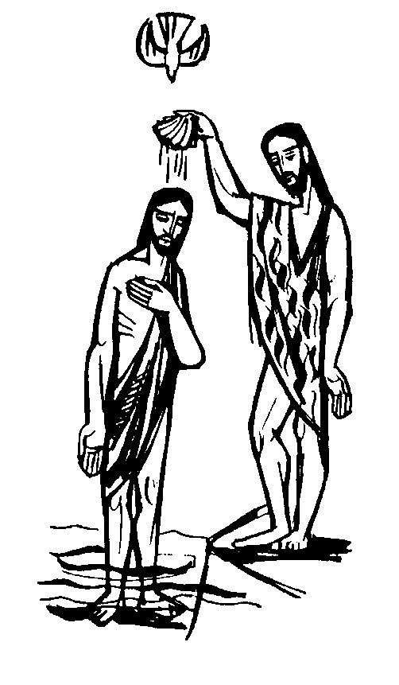
Los miembros del Movimiento quieren vivir en profundidad el sacramento del bautismo en la espiritualidad de la Regla de san Benito y en comunión filial con el obispo católico diocesano.
Notes:
ESTE MOMENTO ES HISTÓRICO PARA NOSOTROS, PORQUE HOY, SÁBADO, EL MOVIMIENTO MANQUEHUE SE PONE EN MARCHA; SE COMIENZA A MANIFESTAR.
LO QUE SURGIÓ ESPONTÁNEAMENTE, COMO UN GRUPO DE JÓVENES CRISTIANOS DEL COLEGIO MANQUEHUE, CON UN GRAN INTERÉS POR HACER ALGO; DE A POCO, SE HA IDO ESTRUCTURANDO Y TOMANDO FORMA.
LO QUE CARACTERIZA BÁSICAMENTE A ESTE MOVIMIENTO, ES UNA PALABRA: LA AMISTAD; EL AMOR CRISTIANO. DIOS ES AMOR, Y SI DE ESE AMOR NOS NUTRIMOS Y LO ENTREGAMOS A NUESTROS HERMANOS, NOS SENTIREMOS CONTENTOS Y CON MÁS DESEOS DE DAR. SOMOS JÓVENES Y TENEMOS LAS PUERTAS ABIERTAS PARA ELLO.
NOSOTROS COMENZAREMOS A ENTREGAR ALGO, POR MÍNIMO QUE SEA, PERO QUE DEBERÁ SER UNA MANIFESTACIÓN DE NUESTRA AMISTAD, ELEMENTO FUNDAMENTAL DE TODO HOMBRE CRISTIANO. COLEGIO DE LOS SAGRADOS CORAZONES DE MANQUEHUE VÍSPERA DE PENTECOSTÉS MAYO DE 1977

Slide 8
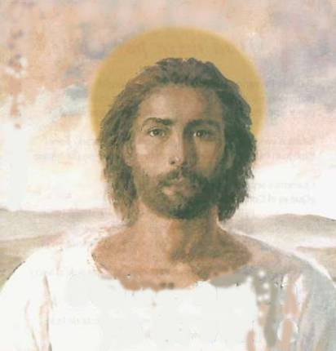
Como los primeros cristianos, todos los miembros del Movimiento son hombres y mujeres comunes y corrientes, pecadores y frágiles incapaces de realizar por sí solos lo que quieren que sea su bautismo.
Notes:
SER UN MOVIMIENTO AUTÉNTICAMENTE LAICO, CONCENTRADO EN DESARROLLAR PLENAMENTE LOS FRUTOS DEL SACRAMENTO DEL BAUTISMO

Slide 9
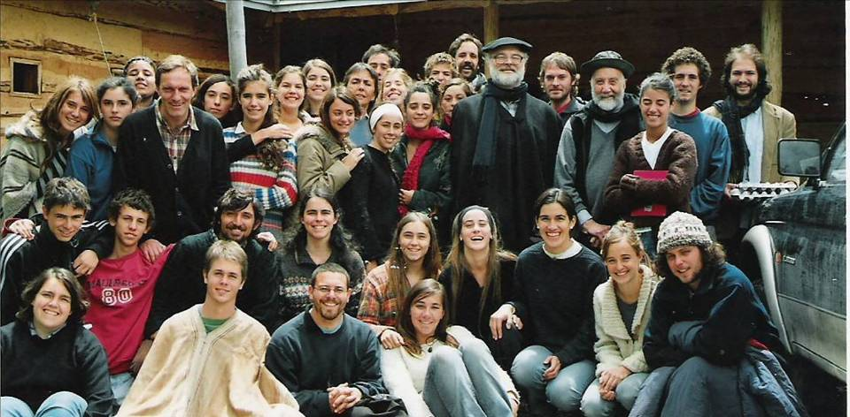
Los miembros del Movimiento forman una “Comunidad Benedictina Extendida”, una comunidad de personas, que viven, trabajan y rezan juntas, sirviendo bajo una regla y un superior.
Notes:
SER UN MOVIMIENTO AUTÉNTICAMENTE LAICO, CONCENTRADO EN DESARROLLAR PLENAMENTE LOS FRUTOS DEL SACRAMENTO DEL BAUTISMO

Slide 10
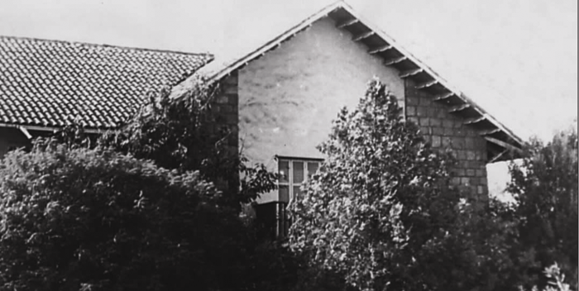
Una breve historia
Notes:
1.EL CARISMA DEL MOVIMIENTO
2. EL ORIGEN DEL MOVIMIENTO MANQUEHUE ES LA EXPERIENCIA DE LA LECTIO DIVINA O LECTURA ORANTE DE LAS SAGRADAS ESCRITURAS. EN ELLAS JESUCRISTO RESUCITADO SALE AL ENCUENTRO DEL QUE LEE CON LOS OJOS DE LAFE
3. A PARTIR DE ESTA EXPERIENCIA, COMPARTIDA EN COMUNIDAD, SE DESARROLLA LA ESPIRITUALIDAD MANQUEHUINA CUYAS NOTAS CARACTERÍSTIVAS SON:
LAICO
ECLESIAL
Y BENEDICTINO

Slide 11
El Movimiento fue fundado el 29 de mayo de 1977 por José Meguigueren Guzmán
En junio de 1979 el Movimiento fue reconocido oficialmente por la Iglesia de Santiago por medio de una carta del señor Arzobispo Cardenal Raúl Silva Henríquez
En 1980 comienza a desarrollarse la amistad con la Abadía de San Lorenzo de Ampleforth

Slide 12
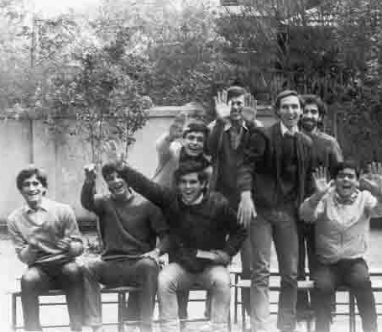
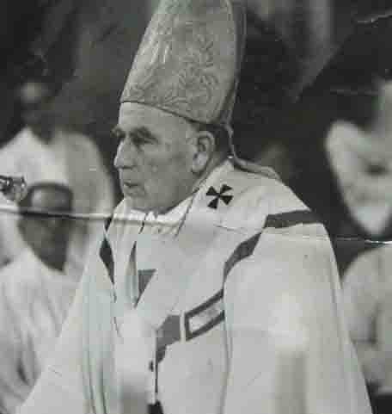
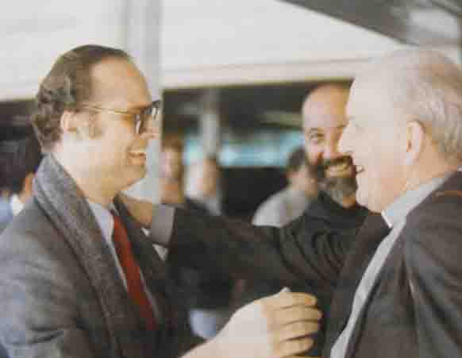
Miembros jóvenes del Movimiento (1984)
Cardenal Raúl Silva Henríquez
José Manuel Eguiguren con monjes de Las Condes y de Ampleforth (1986)
Notes:
HISTORIA DEL MOVIMIENTO
1. EL MOVIMIENTO FUE FUNDADO EL 29 DE MAYO DE 1977 POR JOSÉ MANUEL EGUIGUEREN GUZMÁN
2. EN JUNIO DE 1979 EL MOVIMIENTO FUE RECONOCIDO OFICIALMENTE POR LA IGLESIA DE SANTIAGO POR MEDIO DE UNA CARATA DEL SEÑOR ARZOBISPO CARDENAL RAÚL SILVA HENRÍQUEZ
3. EN 1980 COMIENZA A DESARROLLARSE LA AMISTAD CON LA ABADÍA DE SAN LORENZO DE AMPLEFORTH
4. EN 1982 SE FUNDA EN COLEGIO SAN BENITO
5. EN 1985 SE FUNDA EL COLEGIO SAN LORENZO
6. EN 1993 EL MOVIMIENTO RECIBE UNA LAUDATIO DEL PRESIDENTE DEL PONTIFICIO CONSEJO PARA LOS LAICOS DE LA SANTA SEDE. LUEGO DE HABER ESTUDIADO SU INSPIRACIÓN Y LAS OBRAS DEL MOVIMIENTO, EL CARDENAL EDUARDO PIRONIO ESCRIBE AL MOVIMIENTO UNA CARTA LAUDATORIA
7. EN 1994 MONSEÑOR CARLOS OVIEDO CAVADA, ARZOBISPO DE SANTIAGO, APRUEBA LOS ESTATUTOS DEL MOVIMIENTO COMP ASOCIACIÓN PRIVADA DE FIELES LAICOS
8. EN 1995 SE FUNDA EL COLEGIO SAN ANSELMO

Slide 13
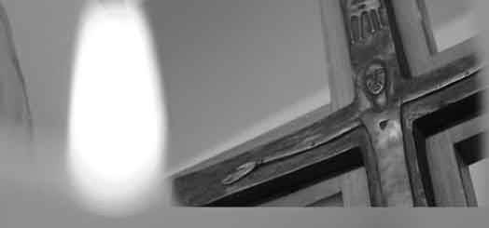
El carisma del
Movimiento Manquehue
Notes:
1.EL CARISMA DEL MOVIMIENTO
2. EL ORIGEN DEL MOVIMIENTO MANQUEHUE ES LA EXPERIENCIA DE LA LECTIO DIVINA O LECTURA ORANTE DE LAS SAGRADAS ESCRITURAS. EN ELLAS JESUCRISTO RESUCITADO SALE AL ENCUENTRO DEL QUE LEE CON LOS OJOS DE LAFE
3. A PARTIR DE ESTA EXPERIENCIA, COMPARTIDA EN COMUNIDAD, SE DESARROLLA LA ESPIRITUALIDAD MANQUEHUINA CUYAS NOTAS CARACTERÍSTIVAS SON:
LAICO
ECLESIAL
Y BENEDICTINO

Slide 14
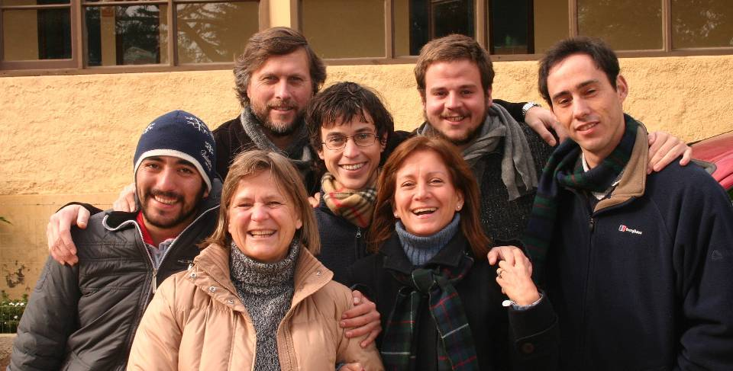
Somos un Movimiento auténticamente LAICO, dedicados a desarrollar completamente los frutos del bautismo.
Notes:
SER UN MOVIMIENTO AUTÉNTICAMENTE LAICO, CONCENTRADO EN DESARROLLAR PLENAMENTE LOS FRUTOS DEL SACRAMENTO DEL BAUTISMO

Slide 15
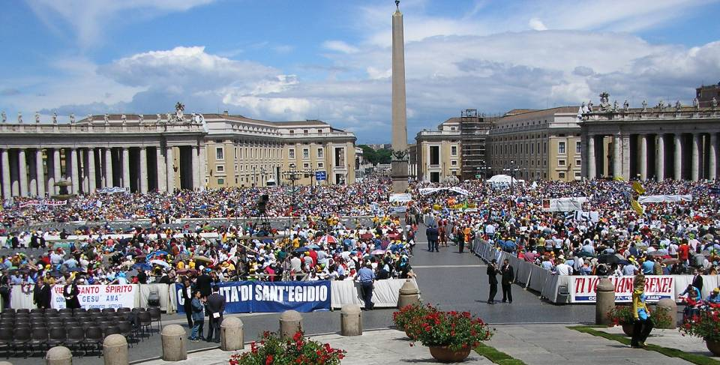
Somos un Movimiento ECLESIAL, unidos a la Iglesia Universal a través de la comunión filial con el obispo de la diócesis.
Notes:
SER UN MOVIMIENTO AUTÉNTICAMENTE ECLESIAL, UNIDO A LA IGLESIA UNIVERSAL A TRAVÉS DE LA COMUNIÓN FILIAL CON EL OBISPO DIOCESANO

Slide 16
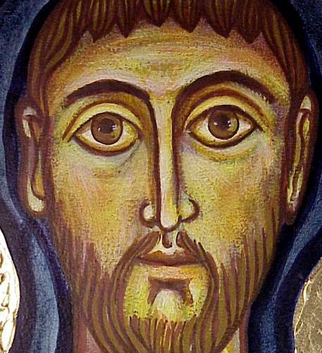
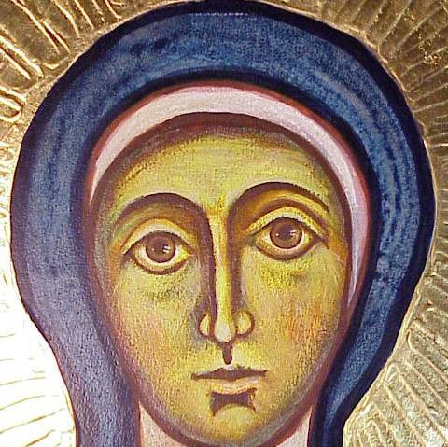
Somos un Movimiento BENEDICTINO que mira la Regla de san Benito como una manera de vivir de acuerdo con el Evangelio.
Notes:
SER UN MOVIMIENTO AUTÉNTICAMENTE BENEDICTINO, QUE ENCUENTRA EN LA REGLA DE SAN BENITO UNA FORMA ESPECÍFICA DE VIVIR

Slide 17
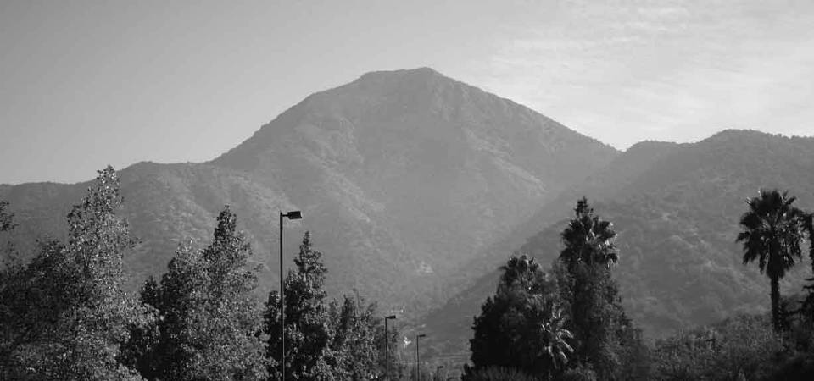
Aspectos claves en la vida del Movimiento
Notes:
1.EL CARISMA DEL MOVIMIENTO
2. EL ORIGEN DEL MOVIMIENTO MANQUEHUE ES LA EXPERIENCIA DE LA LECTIO DIVINA O LECTURA ORANTE DE LAS SAGRADAS ESCRITURAS. EN ELLAS JESUCRISTO RESUCITADO SALE AL ENCUENTRO DEL QUE LEE CON LOS OJOS DE LAFE
3. A PARTIR DE ESTA EXPERIENCIA, COMPARTIDA EN COMUNIDAD, SE DESARROLLA LA ESPIRITUALIDAD MANQUEHUINA CUYAS NOTAS CARACTERÍSTIVAS SON:
LAICO
ECLESIAL
Y BENEDICTINO

Slide 18
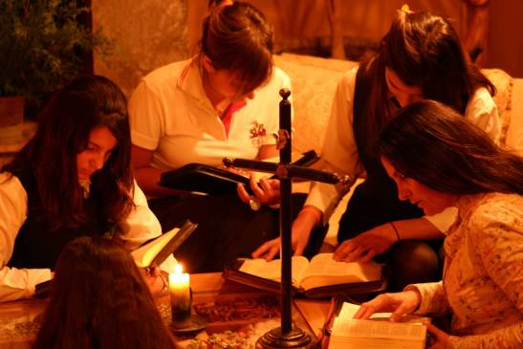
Lectio Divina
“Abiertos los ojos a la luz divina”
(RB P,9)
Notes:
LECTIO DIVINA :
ESCUCHAR CON GUSTO LAS LECTURAS SANTAS

Slide 19
El origen del Movimiento Manquehue se encuentra en la experiencia de la Lectio Divina. Es ahí, en la lectio, donde Jesucristo resucitado sale al encuentro de cada persona que lee las Sagradas Escrituras con fe.
Notes:
SER UN MOVIMIENTO AUTÉNTICAMENTE LAICO, CONCENTRADO EN DESARROLLAR PLENAMENTE LOS FRUTOS DEL SACRAMENTO DEL BAUTISMO

Slide 20
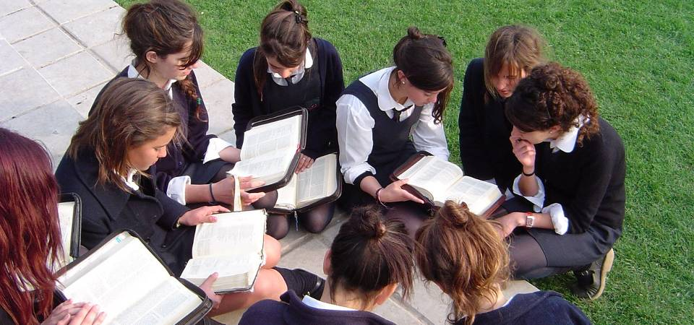
El momento más importante de lectio divina para los miembros del Movimiento, es la reunión semanal con el grupo de lectio divina compartida.
Notes:
LA PRINCIPAL OCASIÓN PARA LA LECTIO DIVINA EN EL MOVIMIENTO ES LA REUNIÓN SEMANAL DE SUS MIEMBROS EN LOS GRUPOS DE LECTIO DIVINA COMPARTIDA

Slide 21
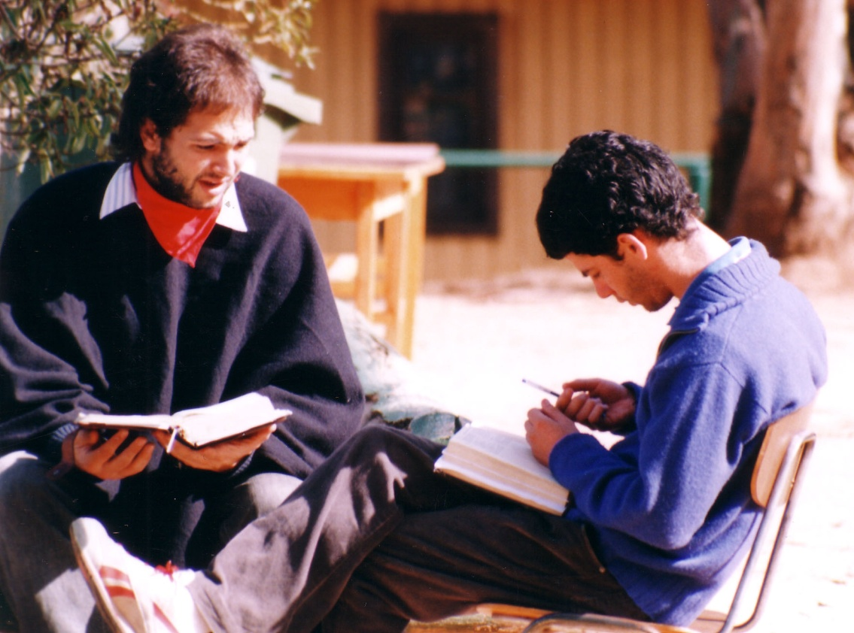

Slide 22
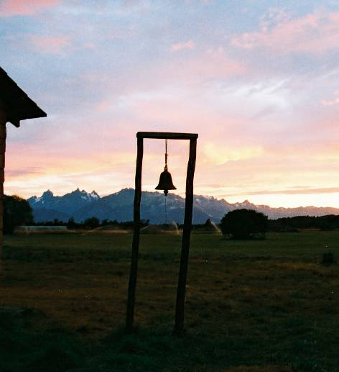
La Liturgia de las Horas
“Tan pronto hayan oído la señal, dejando todo cuanto tuvieren entre manos...”
RB 43, 1
Notes:
LECTIO DIVINA :
ESCUCHAR CON GUSTO LAS LECTURAS SANTAS

Slide 23
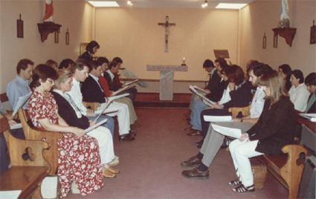

Slide 24
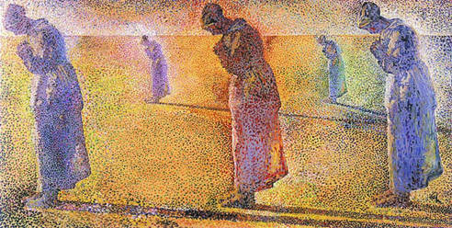
La Liturgia de las Horas consagra el curso de cada día de nuestra vida a Dios.
Notes:
LA LITURGIA DE LAS HORAS CONSAGRA PARA DIOS EL CURSO DE CADA DÍA DE NUESTRA VIDA

Slide 25
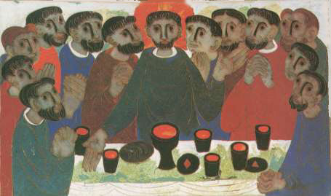
La Liturgia de las Horas nos prepara para la celebración de la Eucaristía Dominical, “centro y cumbre de la vida cristiana” (SC 10).
Notes:
LA LITURGIA DE LAS HORAS
NOS PREPARA PARA LA EUCARISTÍA DOMINICAL

Slide 26
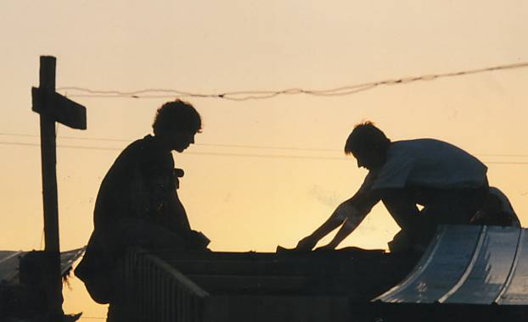
Trabajo
“cuando te dispones a realizar cualquier obra buena, pídele con oración muy insistente que él la lleve a término...”
RB P, 4.
Notes:
LECTIO DIVINA :
ESCUCHAR CON GUSTO LAS LECTURAS SANTAS

Slide 27
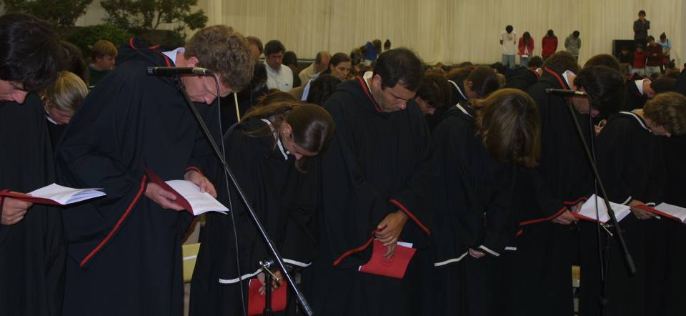
Damos mucha importancia a trabajar juntos en el Movimiento. Porque de esta manera, con otros miembros, somos capaces de rezar la Liturgia de la Horas en comunidad.
Notes:
TRABAJAMOS JUNTOS PORQUE:
ASÍ PODEMOS REZAR LA LITURGIA DE LAS HORAS

Slide 28
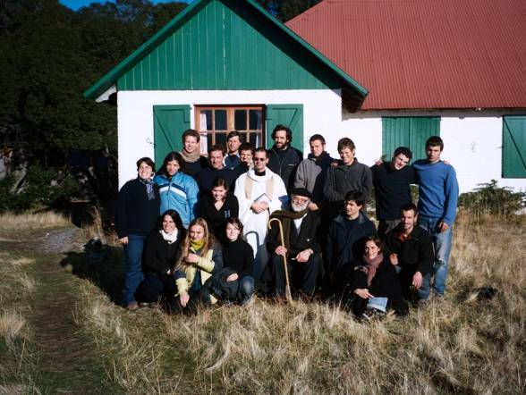
Vida Comunitaria
“Que los hermanos se sirvan unos a otros…”
RB 35, 1.
Notes:
LECTIO DIVINA :
ESCUCHAR CON GUSTO LAS LECTURAS SANTAS

Slide 29
La vida comunitaria ordenada según la Regla de san Benito es de suma importancia para los miembros de Manquehue. La Regla organiza nuestra vida de tal forma que “tomando por guía el Evangelio”, “no antepongamos nada a Cristo”.
Notes:
LA REGLADE SB ORGANIZA LA VIDA DE UN GRUPO DE PERSONAS QUE TOMANDO POR GUÍA EL EVANGELIO LOGREN VIVIR SIN ANTEPONER NADA AL AMOR DE CRISTO PERSONAS COMUNES Y CORRIENTES PUEDAN VIVIR VIDAS DE UN VALOR EXTRAORDINARIO ES UNA ESCUELA DEL SERVICIO DIVINO

Slide 30
Alrededor de 1.500 personas forman parte de un grupo de lectio. Los grupos se dividen en ramas: hombres, mujeres, estudiantes universitarios y alumnos de los colegios.
Notes:
EN ESTOS GRUPOS PARTICIPAN ACTUALMENTE ALREDEDOR DE 900 PERSONAS Y SE ORGANIZAN POR RAMAS; DE HOMBRES, MUJERES, UNIVERSITARIOS Y JÓVENES

Slide 31
Los miembros de Manquehue toman parte en la vida del Movimiento en distintos grados de compromiso ordenados en círculos concéntricos, con los más comprometidos en el centro de éste.
Notes:
EXISTEN DISTINTO GRADOS DE PARTICIPACIÓN EN LA VIDA DEL MOVIMIENTO, EN LOS CUALES SE AGRUPAN SUS MIEMBROS COMO EN CÍRCULOS CONCÉNTRICOS

Slide 32
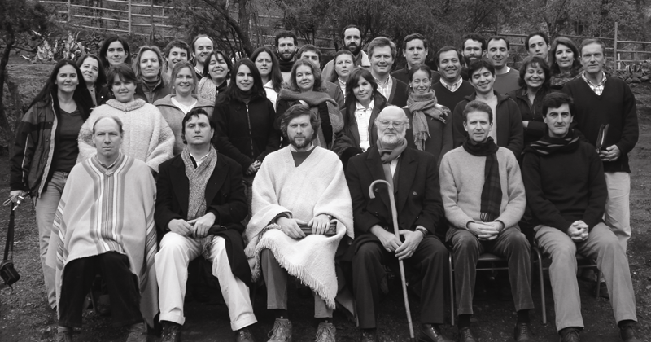
Los más comprometidos, que han hecho una promesa de por vida, son llamados “oblatos”. Ellos pueden ser hombres y mujeres, célibes y casados. Hoy la Comunidad de Oblatos de Manquehue está formada por 40 personas..
Notes:
LAS PERSONAS QUE TOMAN UN COMPROMISO DE DURACIÓN INDEFINIDA SON INCORPORADOS OFICIALMENTE A LA ASOCIACIÓN.ESTOS MIEMBROS SE LLAMAN OBLATOS.

Slide 33
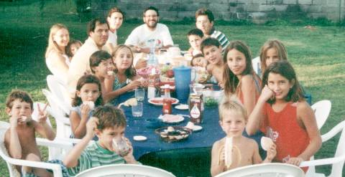
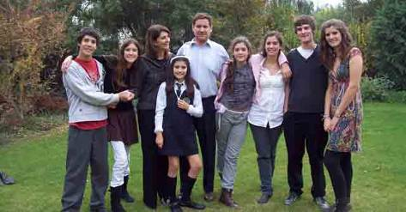
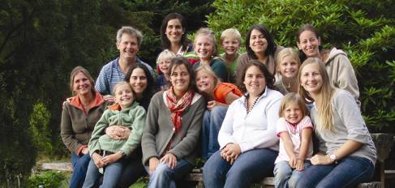
Los oblatos viven en casas separadas, los oblatos casados con su familia y los célibes con sus hermanos o hermanas, que tienen la misma vocación. Juntos, los oblatos, casados y célibes, hombres y mujeres, forman una sola comunidad.
Notes:
ESTA COMUNIDAD ES COMO EL CORAZÓN DEL MOVIMIENTO

Slide 34
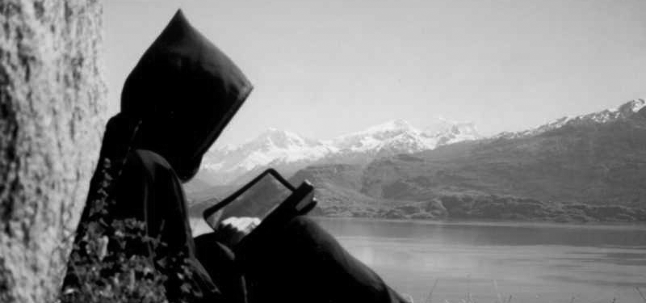
Manquehue y la Familia Benedictina.
Notes:
1.EL CARISMA DEL MOVIMIENTO
2. EL ORIGEN DEL MOVIMIENTO MANQUEHUE ES LA EXPERIENCIA DE LA LECTIO DIVINA O LECTURA ORANTE DE LAS SAGRADAS ESCRITURAS. EN ELLAS JESUCRISTO RESUCITADO SALE AL ENCUENTRO DEL QUE LEE CON LOS OJOS DE LAFE
3. A PARTIR DE ESTA EXPERIENCIA, COMPARTIDA EN COMUNIDAD, SE DESARROLLA LA ESPIRITUALIDAD MANQUEHUINA CUYAS NOTAS CARACTERÍSTIVAS SON:
LAICO
ECLESIAL
Y BENEDICTINO

Slide 35
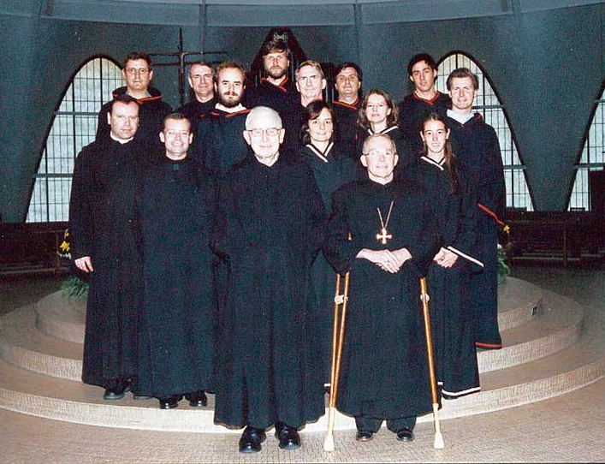
Manquehue mantiene un contacto cercano con benedictinos y otras comunidades que siguen la Regla de san Benito, no solo en Chile sino también en otros países.
Notes:
EN 1980, EL MOVIMIENTO ENTRA EN CONTACTO CON LA ABADÍA DE SAN LORENZO DE AMPLEFORTH, INGLATERRA EN 1993 SE HACE UNA DECLARACIÓN CONJUNTA DE LLAMARSE “CONFRATERS” PARA EXPRESAR LA CERCANÍA DEL VÍNCULO QUE LAS UNE

Slide 36
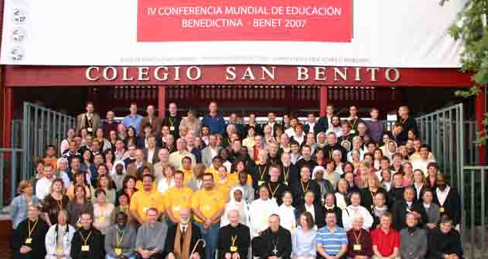
El Movimiento tiene una relación fructífera con el mundo de la Educación Benedictina. Es uno de los miembros estables del ICBE (Comisión Internacional de Educación Benedictina) y fue sede de BENET 2007 (Conferencia Mundial de Educadores Benedictinos) y de BENETLAC 2012 (BENET para América Latina).
Notes:
EN 1980, EL MOVIMIENTO ENTRA EN CONTACTO CON LA ABADÍA DE SAN LORENZO DE AMPLEFORTH, INGLATERRA EN 1993 SE HACE UNA DECLARACIÓN CONJUNTA DE LLAMARSE “CONFRATERS” PARA EXPRESAR LA CERCANÍA DEL VÍNCULO QUE LAS UNE

Slide 37
Una amistad ha surgido desde 1980 entre Manquehue y los monasterios de la Congregación Benedictina Inglesa, especialmente con la Abadía de Ampleforth.
En 2009 el Movimiento y el Capítulo General de la Congregación Benedictina Inglesa establecieron una Consocación jurídica que formaliza y proyecta una relación de ayuda mutua e intercambio entre Manquehue y todos los monasterios de la Congregación.
Notes:
EN 1980, EL MOVIMIENTO ENTRA EN CONTACTO CON LA ABADÍA DE SAN LORENZO DE AMPLEFORTH, INGLATERRA EN 1993 SE HACE UNA DECLARACIÓN CONJUNTA DE LLAMARSE “CONFRATERS” PARA EXPRESAR LA CERCANÍA DEL VÍNCULO QUE LAS UNE

Slide 38
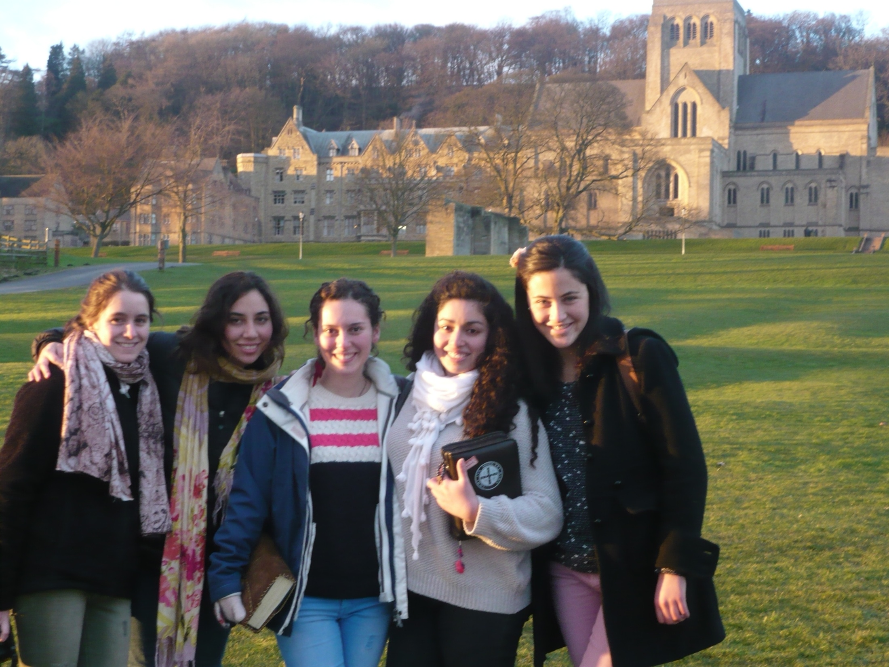
Todos los veranos parten grupos de misioneros durante enero y febrero a monasterios de la Congregación Benedictina Inglesa. En los últimos 9 años han ido más de 130 jóvenes a misionar por 2 meses a colegios en Inglaterra y Estadios Unidos.

Slide 39
Apostolados del Movimiento Manquehue
Notes:
1.EL CARISMA DEL MOVIMIENTO
2. EL ORIGEN DEL MOVIMIENTO MANQUEHUE ES LA EXPERIENCIA DE LA LECTIO DIVINA O LECTURA ORANTE DE LAS SAGRADAS ESCRITURAS. EN ELLAS JESUCRISTO RESUCITADO SALE AL ENCUENTRO DEL QUE LEE CON LOS OJOS DE LAFE
3. A PARTIR DE ESTA EXPERIENCIA, COMPARTIDA EN COMUNIDAD, SE DESARROLLA LA ESPIRITUALIDAD MANQUEHUINA CUYAS NOTAS CARACTERÍSTIVAS SON:
LAICO
ECLESIAL
Y BENEDICTINO

Slide 41
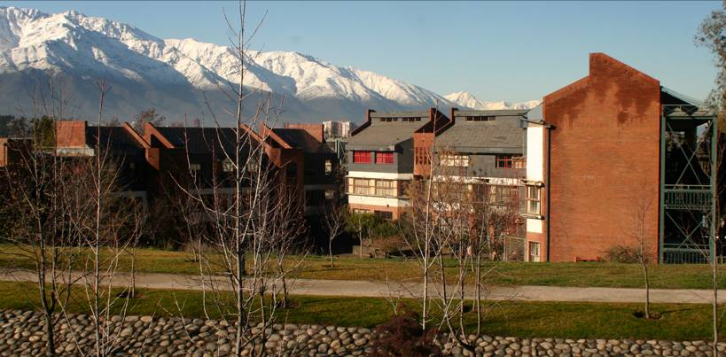
Colegio San Benito
San Benito es un colegio privado con 1600 alumnos, niños y niñas desde los 4 hasta los 18 años.
Notes:
EL COLEGIO SAN BENITO, FUNDADO EN 1982
EN ESTE COLEGIO ESTUDIAN ALREDEDOR DE 1.500 ALUMNOS, HOMBRES Y MUJERES EN CURSOS SEPARADOS, EN ENSEÑANZA PREBÁSICA, BÁSICA Y MEDIA.

Slide 42
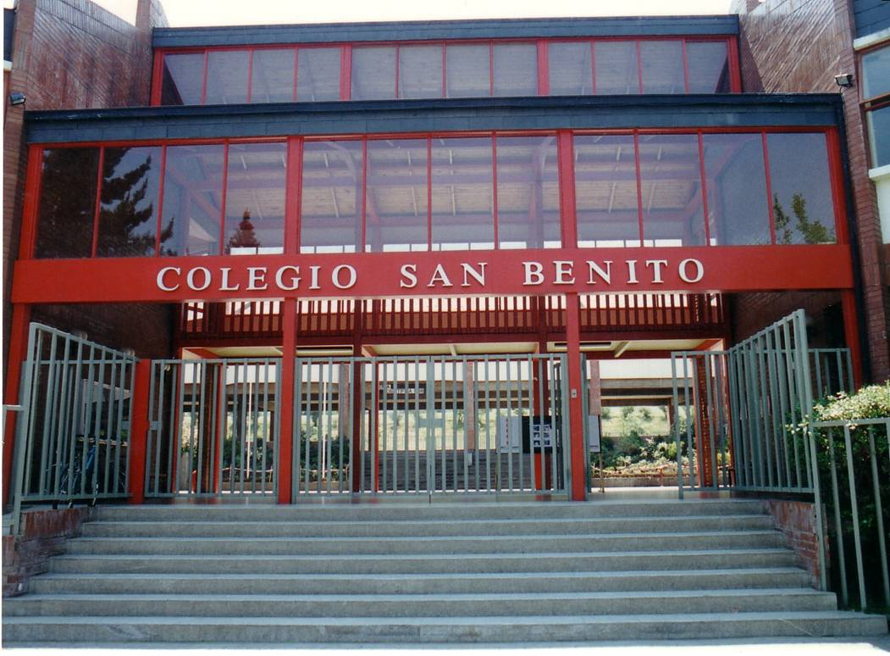

Slide 43
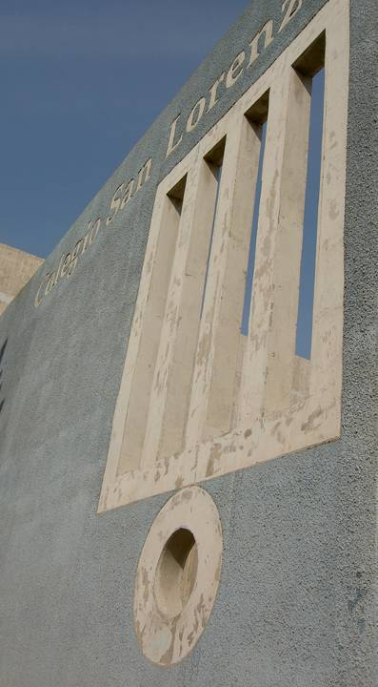
Colegio
San Lorenzo
San Lorenzo es un colegio y un centro comunitario en un área de escasos recursos de Santiago que educa cerca de 900 niños y niñas, atendiendo a sus familias y a la comunidad local. El colegio se preocupa de la educación primaria y secundaria de sus alumnos, además tiene la opción de educación secundaria técnica preparando a los jóvenes y especializándolos en artes gráficas e impresión. También ofrece talleres comunitarios para adultos.
Notes:
EN 1986 SE INICIÓ EL COLEGIO Y CENTRO COMUNITARIO SAN LORENZO
CUENTA CON ENSEÑANZA PREBÁSICA, BÁSICA Y MEDIA TÉCNICA ESPECIALIZADA EN ARTES GRÁFICAS E IMPRESIÓN.
SAN LORENZO ATIENDE A MÁS DE 600 NIÑOS Y 50 ADULTOS

Slide 44
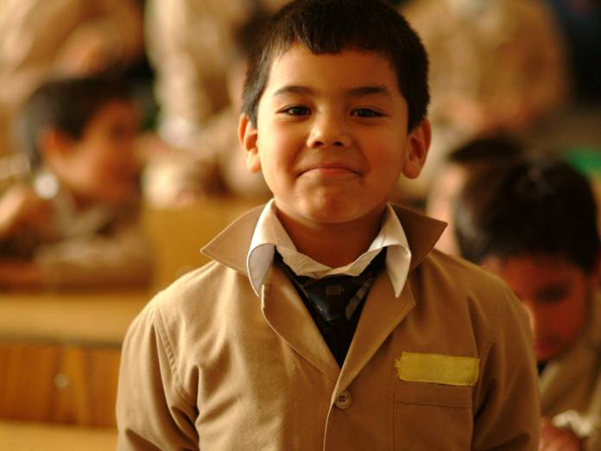

Slide 45
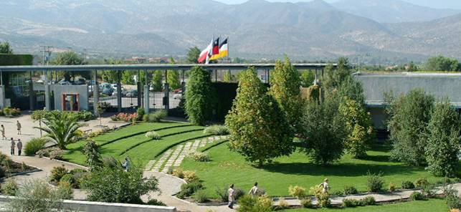
Colegio San Anselmo
San Anselmo está situado en las afueras de Santiago y enseña a 1600 alumnos.
Notes:
EN 1995, COMENZÓ EL COLEGIO SAN ANSELMO EN LA
COMUNA DE COLINA
SAN ANSELMO CONTEMPLA LLEGAR A TENER 1.600 ALUMNOS CUANDO SE COMPLETE EL PROYECTO

Slide 46
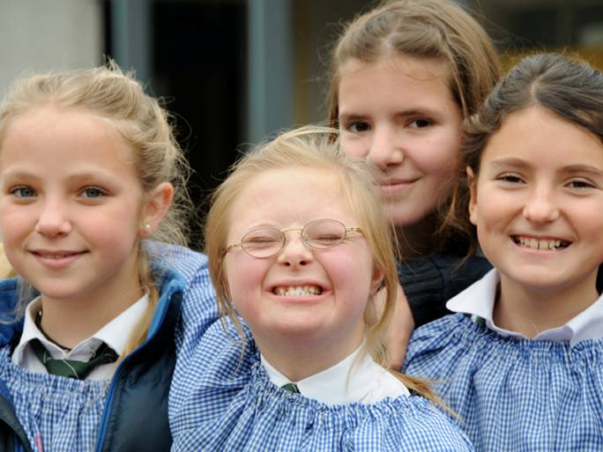

Slide 47
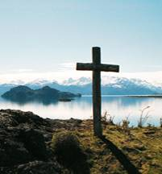
San José
Comunidad y Centro de Formación
en la Patagonia
Fundado en 2001 en el extremo sur de Chile, San José esta abierto a jóvenes que durante 4 meses viven una experiencia fuerte el la lectio divina, celebrando la liturgia de las horas y trabajando en comunidad bajo la Regla de san Benito.
Notes:
ESCUELA DE SERVICIO MANQUEHUE, CREADA EN 1997

Slide 48
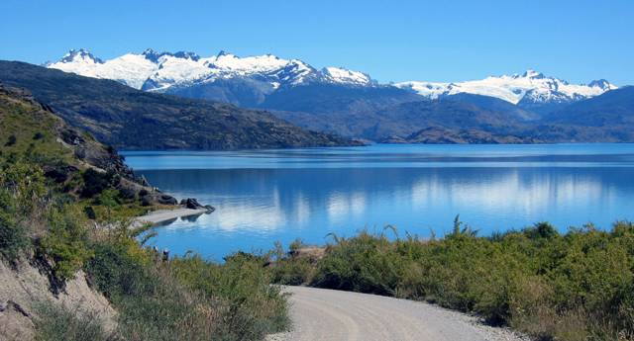
La Casa de Formación de San José en la Patagonia, ser encuentra situada entre lagos y montañas en uno de los más hermosos escenarios del mundo.
Notes:
ESCUELA DE SERVICIO MANQUEHUE, CREADA EN 1997

Slide 49
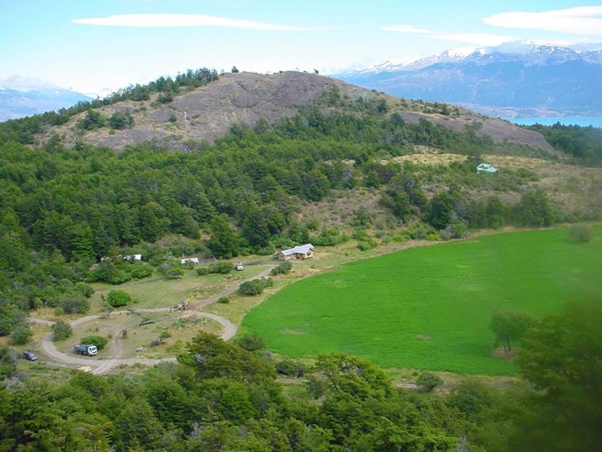
Notes:
ESCUELA DE SERVICIO MANQUEHUE, CREADA EN 1997

Slide 50
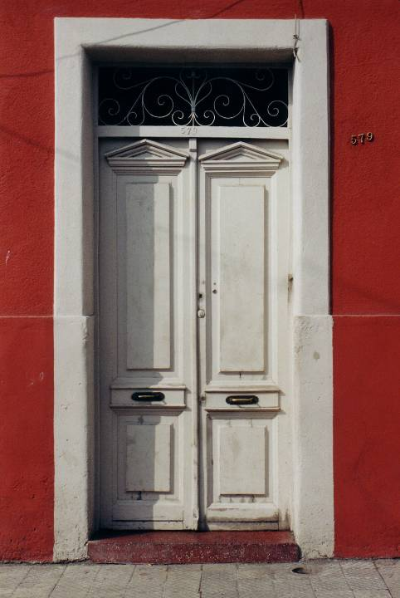
Manquehue abrió en 1999 una casa de acogida para mujeres sin hogar en el centro de Santiago. Muchos miembros del Movimiento sirven como voluntarios.
Notes:
LA LIBRERÍA SAN JUAN, QUE FUNCIONA DESDE 1991

Slide 51
La Tutoría

Slide 52
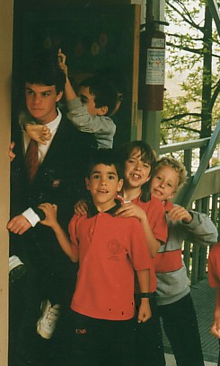
La Tutoría consiste en aquella relación de amistad y acogida, que se da cuando un tutor enseña a un joven a encontrarse con Jesucristo que nos habla en su Palabra. Esta experiencia está en la base de Manquehue y constituye el eje principal de nuestros colegios.

Slide 53
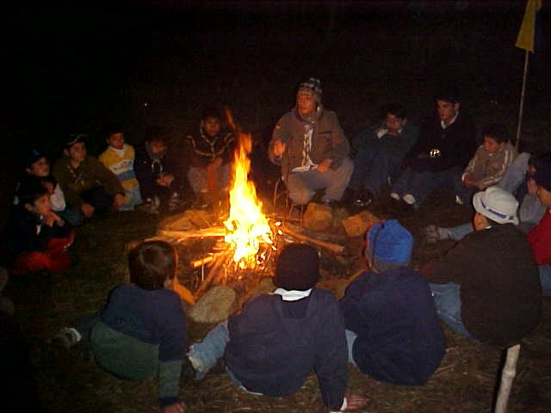
Scouts

Slide 54
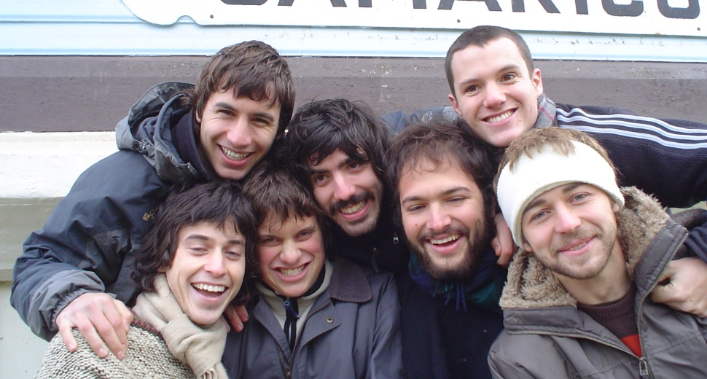
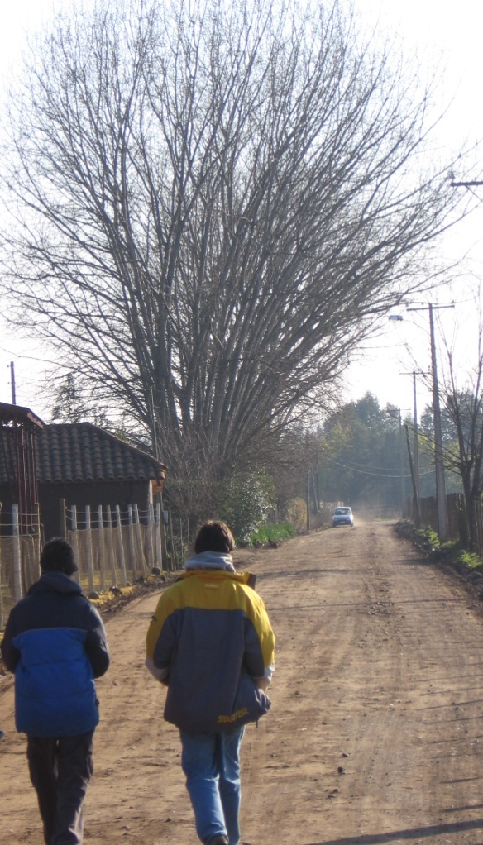
Misiones

Slide 55
Trabajos voluntarios

Slide 56
Actividades de Iglesia

Slide 57
Escudo
Biblia y Báculo de Pastor - relación con el obispo.
Regla de san Benito - Insertos en la familia benedictina.
Río Támesis - relación con Ampleforth y aguas del bautismo.
Cerro Manquehue - a cuyos pies se fundó el Movimiento.
“Nadie tiene mayor amor que el que da su vida por sus amigos”
(Jn 15, 13),
Notes:
EL ESCUDO VA RODEADO DE UN EMBLEMA EN NEGRO CON LA VERSIÓN LATINA DEL LEMA «NADIE TIENE MAYOR AMOR QUE EL QUE DA SU VIDA POR SUS AMIGOS» (JN 15, 13), ADEMÁS DE LA PALABRA "MANQUEHUE" POR EL NOMBRE DEL MOVIMIENTO

